Slide 1

Kelas 9
PERANGKAT KERAS JARINGAN KOMPUTER

Slide 2

BAB 3
KENAPA BUTUH JARINGAN
JARINGAN DIBAGI 2 INTRANET DAN INTERNET
PERANGKATNYA

Slide 3
BAB 3
PERANGKAT KERAS JARINGAN KOMPUTER
TOPOLOGI JARINGAN

Slide 4



SERVER
1
MENYIMPAN INFORMASI
MENGELOLA SUATU JARINGAN KOMPUTER
MELAYANI SELURUH WORKSTATION DALAM JARINGAN.

Slide 5
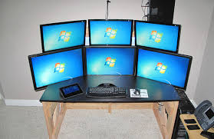
CLIENT
2
MENERIMA PELAYANAN DARI KOMPUTER SERVER.
PENGOLAHAN DATA YANG DIAMBIL DARI SERVER.
KESELURUHAN CLIENT DISEBUT WORKSTATION.

Slide 6
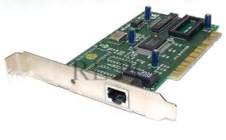
Kartu Jaringan
3
MENGHUBUNGKAN KOMPUTER KE JARINGAN
DIPASANGKAN DI MOTHERBOARD
LAN CARD / NIC
NETWORK INTERFACE CARD

Slide 7
MELAYANI
DIBERI PELAYANAN
MENGHUBUNGKAN KOMPUTER

Slide 8
SERVER
CLIENT
NIC / LAN CARD

Slide 10
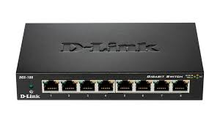
SWITCH
4
MEMBAGI SINYAL DATA DARI LAN CARD.

Slide 11
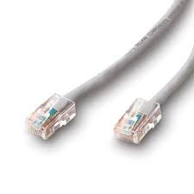
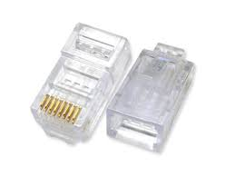
Kabel dan Konektor
5
MEDIA PENGHUBUNG SATU KOMPUTER DENGAN KOMPUTER YANG LAIN.
KABEL UTP.
KONEKTOR RJ45

Slide 12
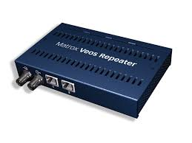
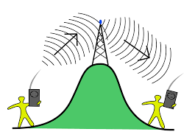
Repeater
6
UNTUK MEMPERKUAT SINYAL JARINGAN

Slide 13
MEMPERKUAT
MEMBAGI SINYAL
MEDIA
KONEKTOR

Slide 14
SWITCH
REPEATER
KABEL UTP
RJ 45

Slide 16
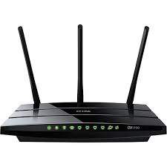
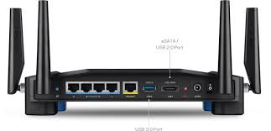
Router
7
UNTUK MENGATUR ALIRAN DATA DARI SATU JARINGAN KE JARINGAN YANG LAIN YANG SAMA.
MENERUSKAN DATA KE DALAM JARINGAN

Slide 17
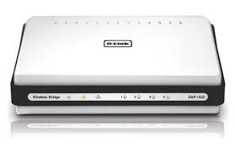
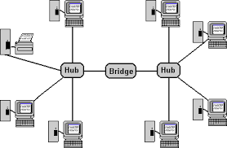
Bridge
8
UNTUK MENGHUBUNGKAN SEBUAH JARINGAN KE JARINGAN YANG LAIN/BEDA

Slide 18
BRIDGE
ROUTER

Slide 19
MENGALIRKAN KE JARINGAN YANG SAMA
MENGALIRKAN KE JARINGAN YANG BEDA

Slide 20
PERANGKAT KERAS
JARINGAN KOMPUTER
SERVER
CLIENT
LAN CARD
KABEL UTP
SWITCH
ROUTER
REPEATER
BRIDGE

Slide 21
PERANGKAT KERAS
JARINGAN KOMPUTER
1
2
3
4
5
6
7
8

Slide 22
PERANGKAT KERAS
JARINGAN KOMPUTER
SERVER
CLIENT
NIC
KABEL UTP + RJ45
SWITCH
ROUTER
REPEATER
BRIDGE

Slide 23
PERANGKAT KERAS
JARINGAN KOMPUTER
NIC
SWITCH
KABEL UTP & RJ45
SERVER
BRIDGE
CLIENT
ROUTER
REPEATER

Slide 24
PERANGKAT KERAS
JARINGAN KOMPUTER
PENGATUR
PENGUAT
MENGHUBUNGKAN KOMPUTER
MEDIA DAN KONEKTOR
MENGHUBUNGKAN KE ALIRAN YANG BERBEDA
MENGALIRKAN DATA KE ALIRAN YANG SAMA
MENERIMA PELAYANAN
MEMBAGI SINYAL

Slide 25
PERANGKAT KERAS
JARINGAN KOMPUTER
REPEATER
SERVER
WORKSTATION
ROUTER
SWITCH
BRIDGE
LAN CARD / NIC
KABEL UTP
RJ45

Slide 26
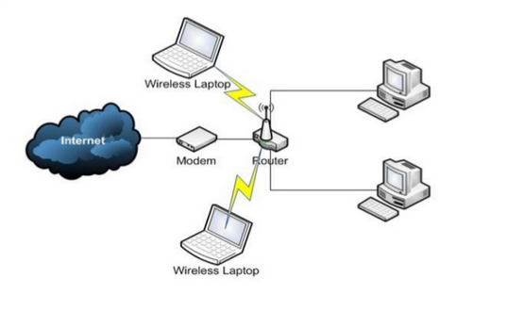
Jaringan

Slide 27
Jaringan
1
INTERNET
MODEM
2
ROUTER
3

Slide 28
Jaringan
1 CLIENT
2 SWITCH
3 ROUTER
4 MODEM

Slide 29
Jaringan

Slide 30
Jaringan
MODEM
INTERNET
?
ROUTER
SWITCH
CLIENT

Slide 31
TOPOLOGI
BUTUH ? UNTUK menyusun komputer
Berdasarkan ?, ? , ?
Unsur ?, ?, ?
Menggunakan 1 concentrator ?
Menggunakan terminator ?
2 simpul pada tiap komputer ?
Menjadi simpul untuk dibawahnya ?

Slide 32
BUTUH TOPOLOGI UNTUK menyusun komputer
Berdasarkan ?, ? , ?
Unsur ?, ?, ?
Menggunakan 1 concentrator
Menggunakan terminator
2 simpul pada tiap komputer
Menjadi simpul untuk dibawahnya

Slide 33
BUTUH TOPOLOGI UNTUK menyusun komputer
Berdasarkan KEBUTUHAN, DANA , TEMPAT
Unsur ?, ?, ?
Menggunakan 1 concentrator
Menggunakan terminator
Terdapat 2 simpul pada tiap komputer
Menjadi simpul untuk dibawahnya

Slide 34
BUTUH TOPOLOGI UNTUK menyusun komputer
Berdasarkan KEBUTUHAN, DANA , TEMPAT
Unsur NODE, LINK, STATION
Menggunakan 1 concentrator = STAR
Menggunakan terminator
2 simpul pada tiap komputer
Menjadi simpul untuk dibawahnya

Slide 35
BUTUH TOPOLOGI UNTUK menyusun komputer
Berdasarkan KEBUTUHAN, DANA , TEMPAT
Unsur NODE, LINK, STATION
Menggunakan 1 concentrator
Menggunakan terminator
Terdapat 2 simpul pada tiap komputer
Menjadi simpul untuk dibawahnya

Slide 36
BUTUH TOPOLOGI UNTUK menyusun komputer
Berdasarkan KEBUTUHAN, DANA , TEMPAT
Unsur NODE, LINK, STATION
Menggunakan 1 concentrator = STAR
Menggunakan terminator =
2 simpul pada tiap komputer
Menjadi simpul untuk dibawahnya

Slide 37
BUTUH TOPOLOGI UNTUK menyusun komputer
Berdasarkan KEBUTUHAN, DANA , TEMPAT
Unsur NODE, LINK, STATION
Menggunakan 1 concentrator = STAR
Menggunakan terminator = BUS
2 simpul pada tiap komputer
Menjadi simpul untuk dibawahnya

Slide 38
BUTUH TOPOLOGI UNTUK menyusun komputer
Berdasarkan KEBUTUHAN, DANA , TEMPAT
Unsur NODE, LINK, STATION
Menggunakan 1 concentrator = STAR
Menggunakan terminator = BUS
2 simpul pada tiap komputer = RING
Menjadi simpul untuk dibawahnya

Slide 39
BUTUH TOPOLOGI UNTUK menyusun komputer
Berdasarkan KEBUTUHAN, DANA , TEMPAT
Unsur NODE, LINK, STATION
Menggunakan 1 concentrator = STAR
Menggunakan terminator = BUS
2 simpul pada tiap komputer = RING
Menjadi simpul untuk dibawahnya = TREE

